Slide 1
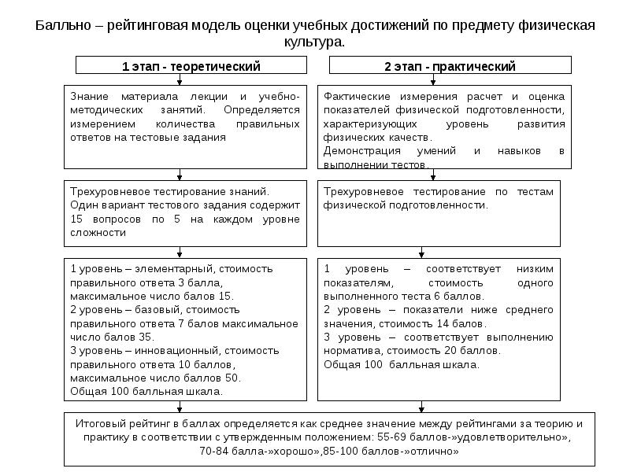
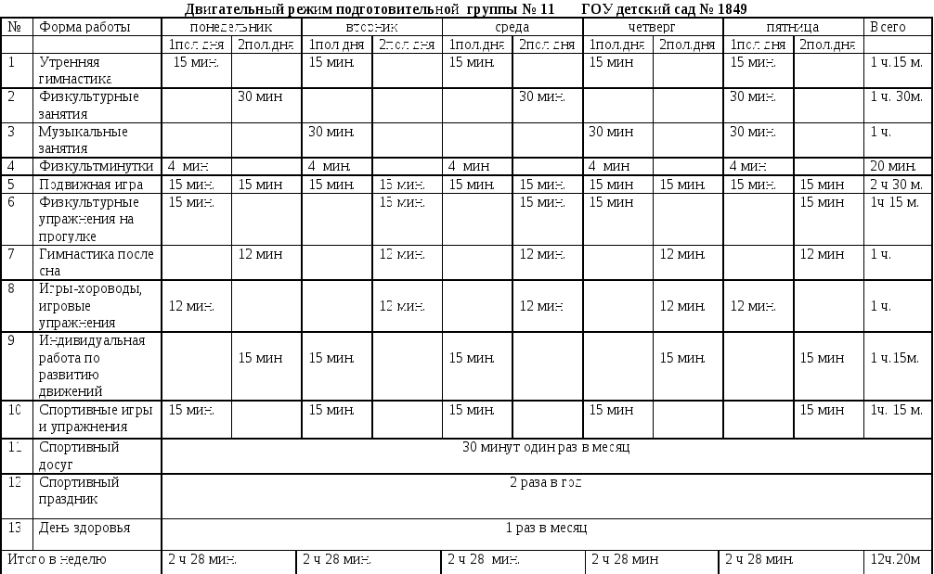
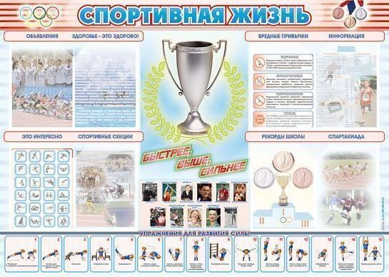
ФИЗИЧЕСКОЕ ВОСПИТАНИЕ В ОБРАЗОВАТЕЛЬНОЙ ОРГАНИЗАЦИИ
УРОЧНАЯ ДЕЯТЕЛЬНОСТЬ
ДОПОЛНИТЕЛЬНОЕ ОБРАЗОВАНИЕ
ФИЗКУЛЬТУРНО-СПОРТИВНОЙ НАПРАВЛЕННОСТИ
СПОРТИВНО-МАССОВАЯ ДЕЯТЕЛЬНОСТЬ
Учителя физической культуры образовательной организации
Календарный план спортивно-массовых мероприятий
Педагоги дополнительного образования физкультурно-спортивной направленности образовательной организации
ФОТО
ФОТО
ФОТО
ФОТО
ФОТО
ФОТО
ФОТО
ФОТО
ФОТО
ФОТО
ФОТО
ФИО, регалии
ФИО, регалии
ФИО, регалии
ФИО, регалии
ФИО, регалии
ФИО, регалии
ФИО, регалии
ФИО, регалии
ФИО, регалии
ФИО, регалии
ФИО, регалии
Социально-значимые спортивно-массовые мероприятия
Программно-методическое обеспечение предмета «Физическая культура» в образовательной организации
План учебно-воспитательной работы
Президентские состязания
Президентские спортивные игры
ВФСК «Готов к труду и обороне»
Эмблема
Слоган
Ссылка на сайт
Эмблема
Слоган
Ссылка на сайт
Эмблема
Слоган
Ссылка на сайт
Критерии оценки обучающихся по предмету физическая культура
Кружки и секции образовательной организации физкультурно-спортивной направленности
Регламент проведения
Программа испытаний
Критерии оценки
Рекомендации по подготовке
Список участников
Регламент проведения
Программа испытаний
Критерии оценки
Рекомендации по подготовке
Список участников
Регламент проведения
Программа испытаний
Критерии оценки
Рекомендации по подготовке
Список участников
Название секции
Эмблема
Информация о наборе
Нормативы
Ссылка на сайт
Название секции
Эмблема
Информация о наборе
Нормативы
Ссылка на сайт
Название секции
Эмблема
Информация о наборе
Нормативы
Ссылка на сайт
Олимпиада школьников по физической культуре
Регламент проведения
Критерии оценки
Рекомендации по подготовке
Список участников
Достижения образоват. организации
Расписание кружков и секций образовательной организации физкультурно-спортивной направленности
Программа испытаний
Достижения образовательной организации
Достижения образовательной организации
Достижения образовательной организации
Физкультурно-оздоровительные мероприятия
в режиме учебного дня
ФОТООТЧЁТ
ФОТООТЧЁТ
ФОТООТЧЁТ
Результаты деятельности кружков и секций образовательной организации физкультурно-спортивной направленности
Ведущие спортсмены образовательной организации
фотоотчет
ФОТО
ФОТО
ФОТО
ФОТО
ФОТО
ФОТО
Достижения, рекорды, лучшие спортсмены
Требования техники безопасности на занятиях физической культуры
ФИО, регалии
ФИО, регалии
ФИО, регалии
ФИО, регалии
ФИО, регалии
ФИО, регалии
НОВОСТИ
Информация о предстоящих событиях, полезная информация,
интересные факты о видах спорта и др.
НОВОСТИ
Информация о предстоящих событиях, полезная информация, интересные факты и др.
Сайт образовательной организации

Slide 2
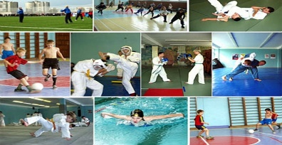
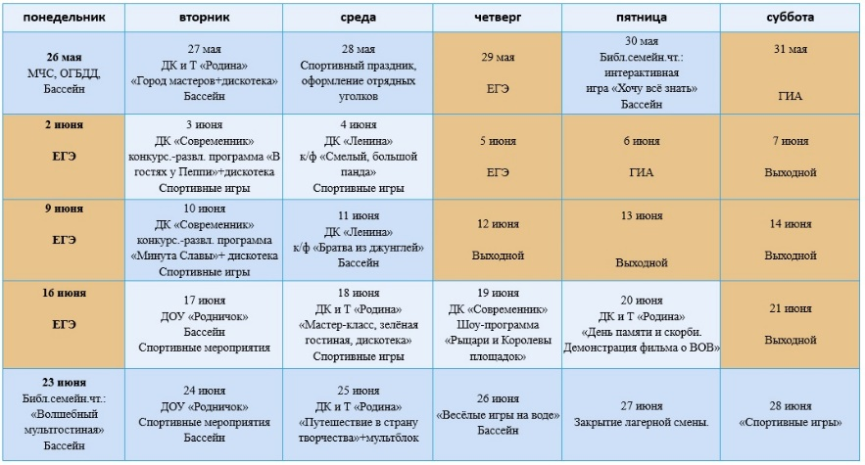
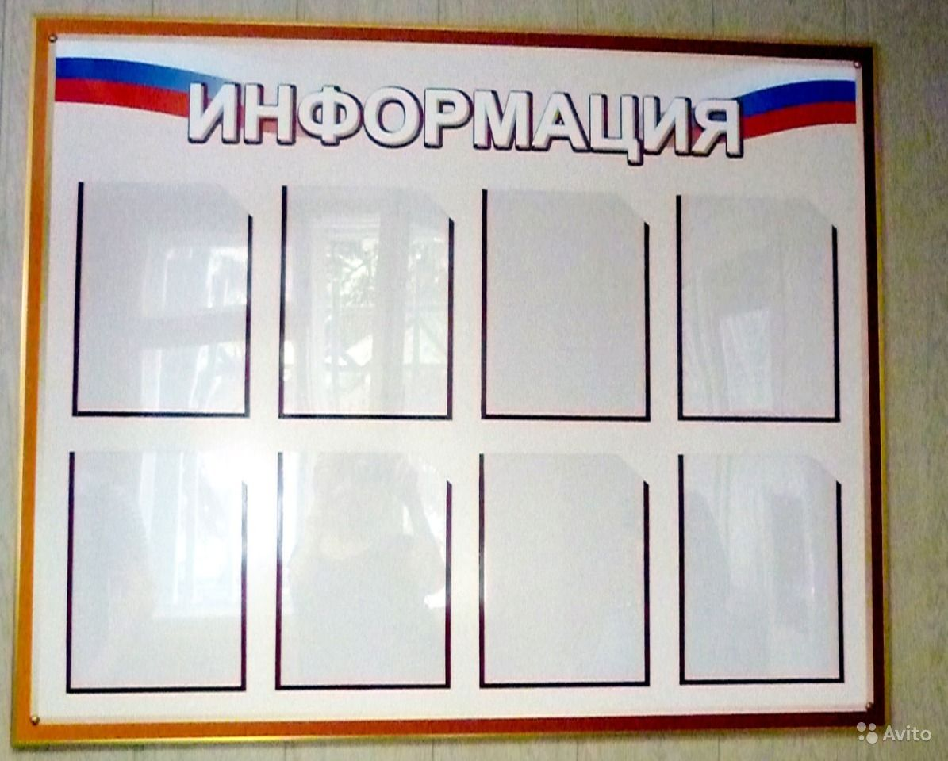
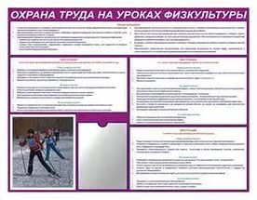
НАЗВАНИЕ ШКОЛЬНОГО СПОРТИВНОГО КЛУБА
Совет ШСК
(актив клуба)
девиз
ФОТО
фио
ФОТО
фио
ФОТО
фио
ФОТО
фио
ФОТО
фио
Клятва
Гимн клуба
Речевки
ФОТО
фамилия имя
достижения
НАША ГОРДОСТЬ
ФОТО
фамилия имя
достижения
Уставные документы
ФОТО
фамилия имя
достижения
ФОТО
фамилия имя
достижения
Программа развития
Направления деятельности
клуба
Списки членов клуба
ФОТО
фамилия имя
достижения
НАШИ ДОСТИЖЕНИЯ
Расписание работы клуба
Списки членов клуба
Объявление о предстоящих событиях, итоги прошедших мероприятий
и другая полезная информация.
План мероприятий
Контактная информация

